Slide 1
SEO pour le site La Chouette _ Agence de Web Design

Slide 2
Problème :
_ Activité est en basse.
_ Le site de l’agence apparaît seulement en deuxième page des moteurs de recherche.

Slide 3
Travail à faire
Analyse de l’état actuel de SEO du site
Amélioration du SEO du site.
Comparaison des résultats.

Slide 4
Analyse SEO su site
1. Problème SEO : ( fiche analyse SEO )
2. Problème d’accessibilité :

Slide 5
Les actions recommandées
ajouter <meta name="description" content="La Chouette Agence Web Design à Lyon, création, maintenance, suivi du projet, refont site, SEO, site vitrine, site e-commerce">
ajouter le contenu <title>La chouette _ Agence de web design à Lyon </title>
ajouter <html lang= »fr »> en haut du ficher
utiliser les mots cles synomynes, ne pas spammer le contenu avec la répétition des mots clés.
ajouter meta robot follow en cas de redirection du site avec URL.
Changer http avec https ; faire redirection
compresser image
Supprimer mauvais liens
ajouter bon lien Facebook ; Twitter ; Instagram…
Mettre le code <script> à la fin du page html permettre de contourner ce problème.
Supprimer le texte blanc.
penser mobile first

Slide 6
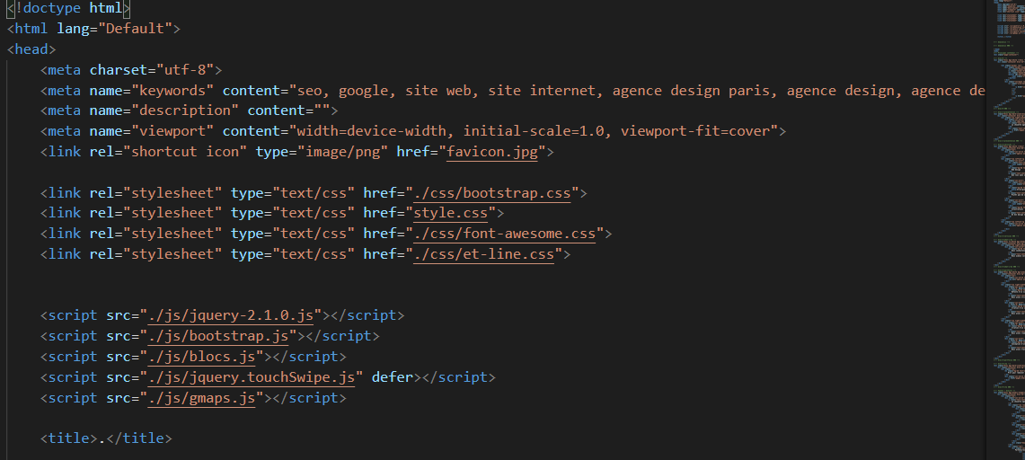
<head _ origin>

Slide 7
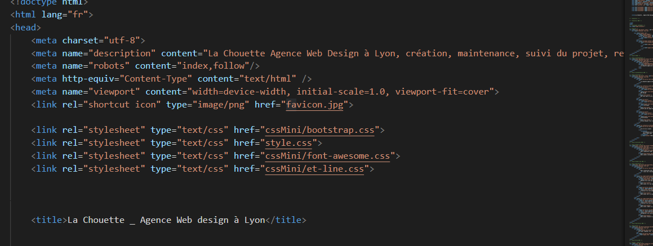
<head _corrigé>

Slide 8
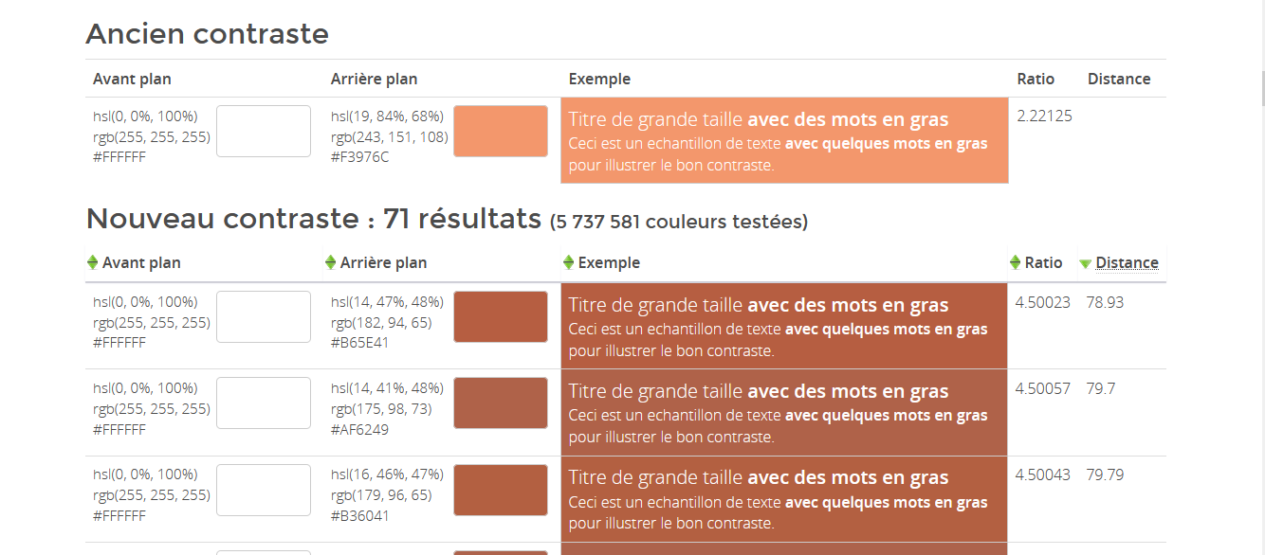
Accessibilité : contraste couleur

Slide 9
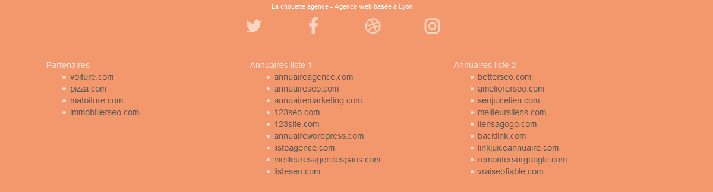
<footer _origin>

Slide 10

<footer_corrigé>

Slide 11
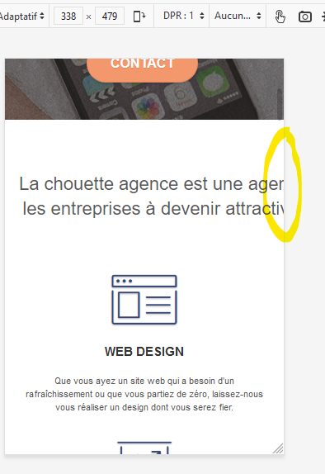
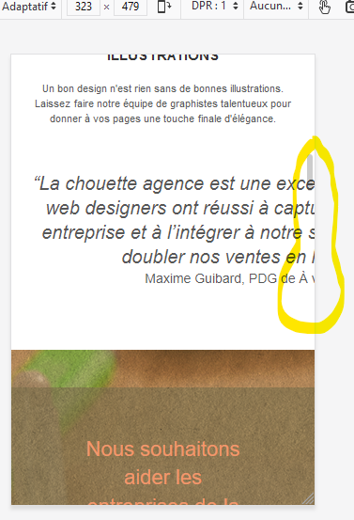
Mobile non responsive

Slide 12
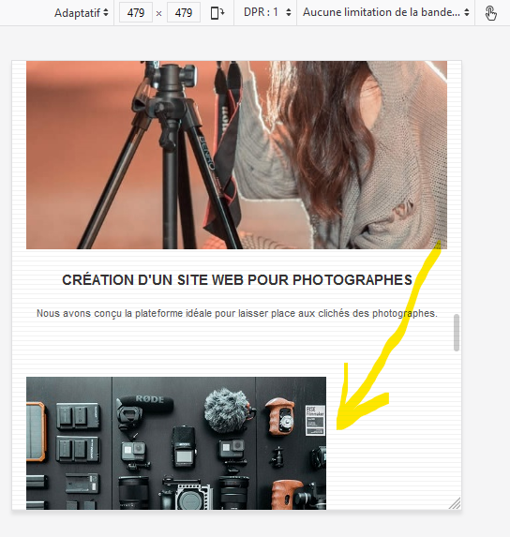
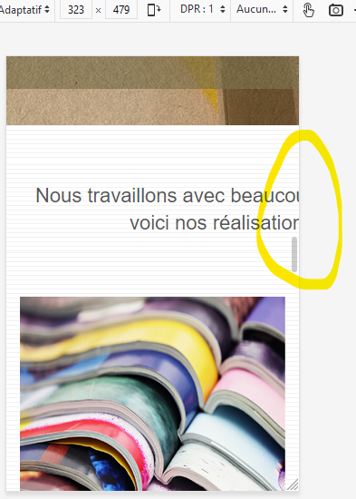

Slide 13
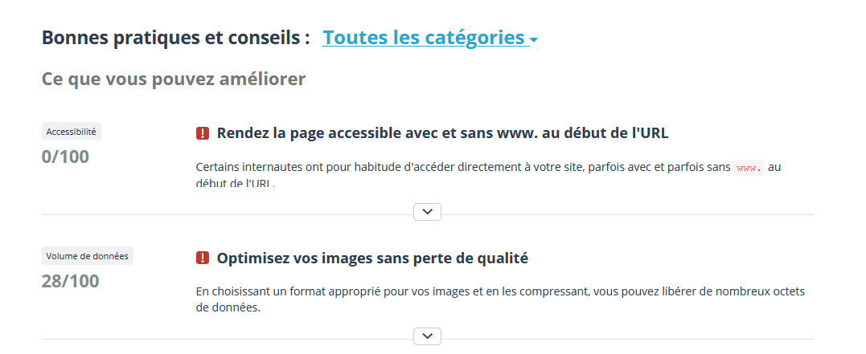
Rapport : les points à voir

Slide 14
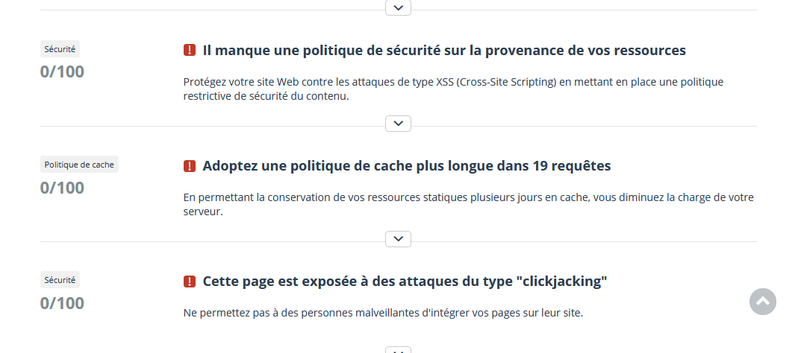
Les points à voir :

Slide 15
La comparaison du résultat 2 sites
Rapport de comparaison les 2 site.

Slide 16
Le code source du site amélioré
GitHub :
Github Pages
https://github.com/chichi66000/LEKhanhChi_4_10-01-2021
https://chichi66000.github.io/LEKhanhChi_4_10-01-2021/

